Slide 1
Игра Что? Где? Когда?
2 Раунд

Slide 2
Конь

Slide 3
П.И.Чайковский

Slide 4
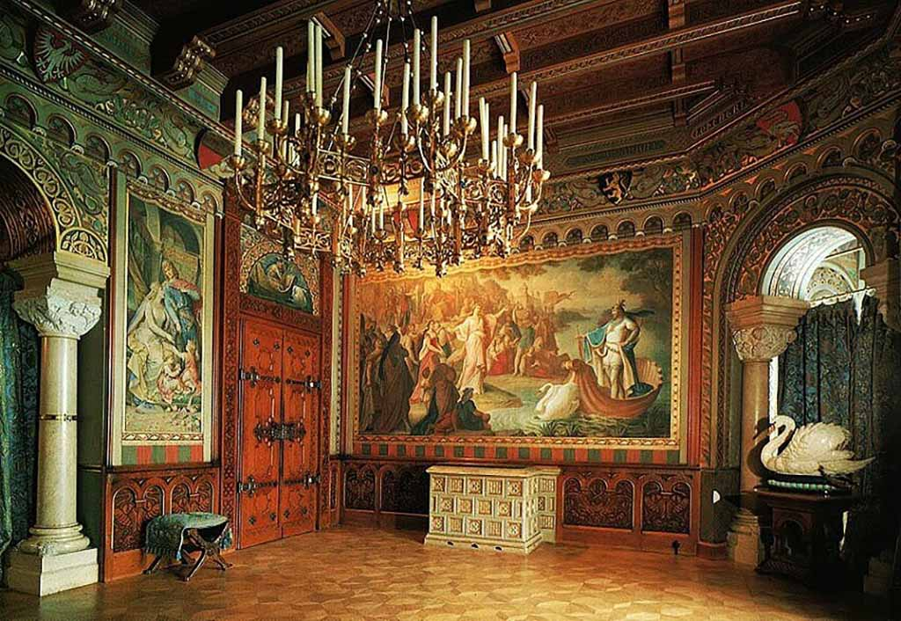
Лебедь

Slide 5
Мария Александровна

